Slide 1


الإلـــحــــاد

Slide 2


Slide 3

تعريف الإلحاد
لغة : الميل عن القصد
قال بن فارس اللام والحاء والدال أصل يدل على ميل عن استقامة
اصطلاحا : إنكار وجود الله تعالى
أنواع الملحدين
1- من يعتقد بنفي الله عزوجل
2- اللا أدرية : الذين يقولون لا ندري هل هناك خالق أو لا

Slide 4

تاريخ الإلحاد
وجود الإلحاد في الناس قديماً قليل فلم ينكر الله عزوجل قديماً إلا القليل من البشر ومن أشهرهم فرعون حين قال "وما رب العالمين"
وكان عليه طائفة من الفلاسفة و طائفة من مشركي العرب يطلق عليهم الدهرية لكن إنكار الخالق في القدم لم يلق رواج بين الناس
في نهايات القرن 17 وبدايات القرن 18 بدأ خروج تيارات تعلن نفي وجود الخالق
كان هذا العصر عصر ماركس و داروين و نيتشه وفرويد وظهر كل منهم بنظرية لتنفي وجود الخالق فبدأ الإلحاد المعاصر عند الغرب
دخل الإلحاد إلى العالم الإسلامي في منتصف القرن 19 بدعم الاستعمار و دعوا إليه باسم التغريب والدعوة للتحرر والعقلانية

Slide 5

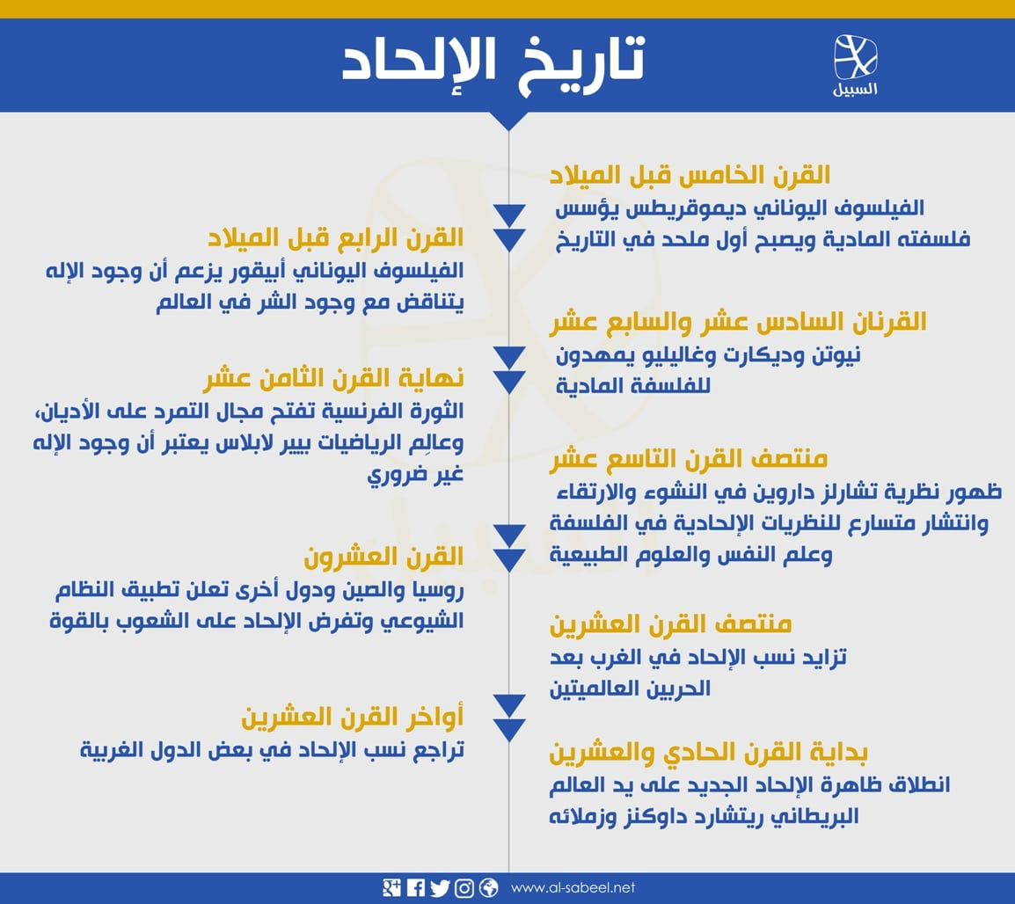

Slide 6
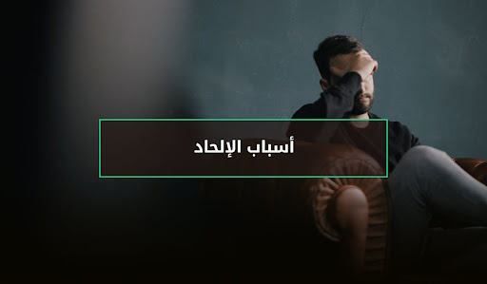
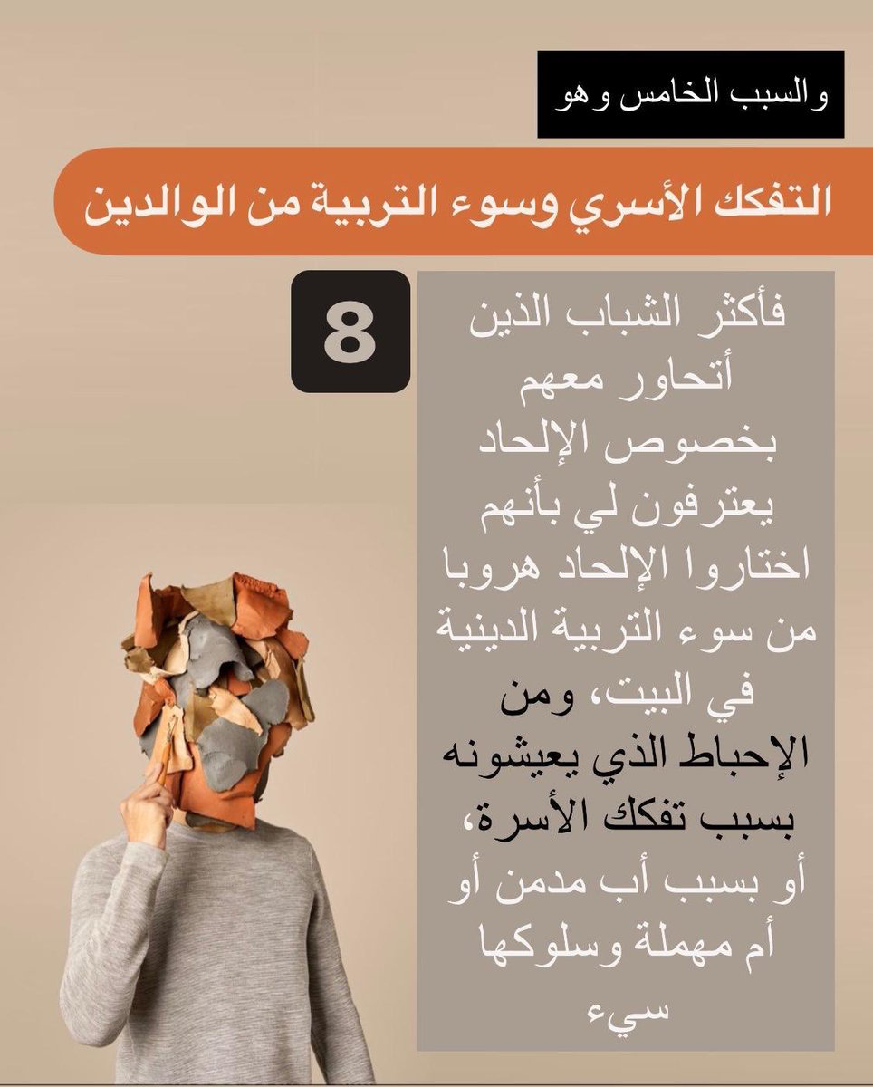
أسباب الإلحاد

Slide 7
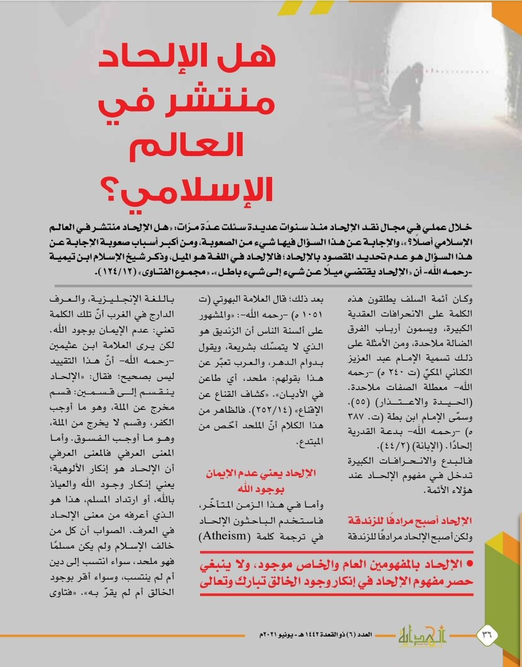





Slide 8

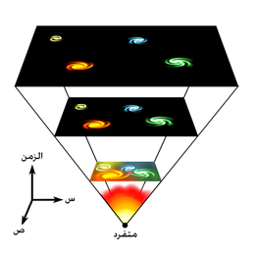

دعائم الإلحاد
يقوم الإلحاد على أحد مرتكزين
من اهم النظريات التي يقوم عليها الإلحاد :
أ- نظرية دارون
نظرية الانفجار العظيم

Slide 9
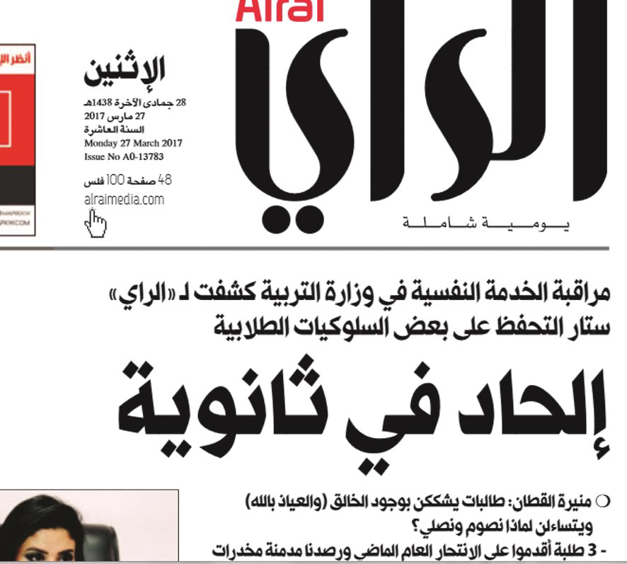

Slide 10
وقد أجريت عدة استطلاعات عالمية شاملة حول هذا الموضوع أبرزها استطلاع قامت به مؤسسة غالوب الدولية سنة 2015 حيث شارك في الاستطلاع أكثر من 64,000 مشاركاً، أشار 11% منهم إلى أنه "ملحد بقناعة" في حين كانت نتيجة سنة 2012 في استطلاع سابق 13% من أفراد العينة عرفوا عن أنفسهم أنهم "ملحدين بقناعة".[] وبحسب مسح من قبل هيئة الإذاعة البريطانية، في عام 2004، وجد أن نسبة الملحدين كانت حوالي 8% من سكان العالم.

Slide 11
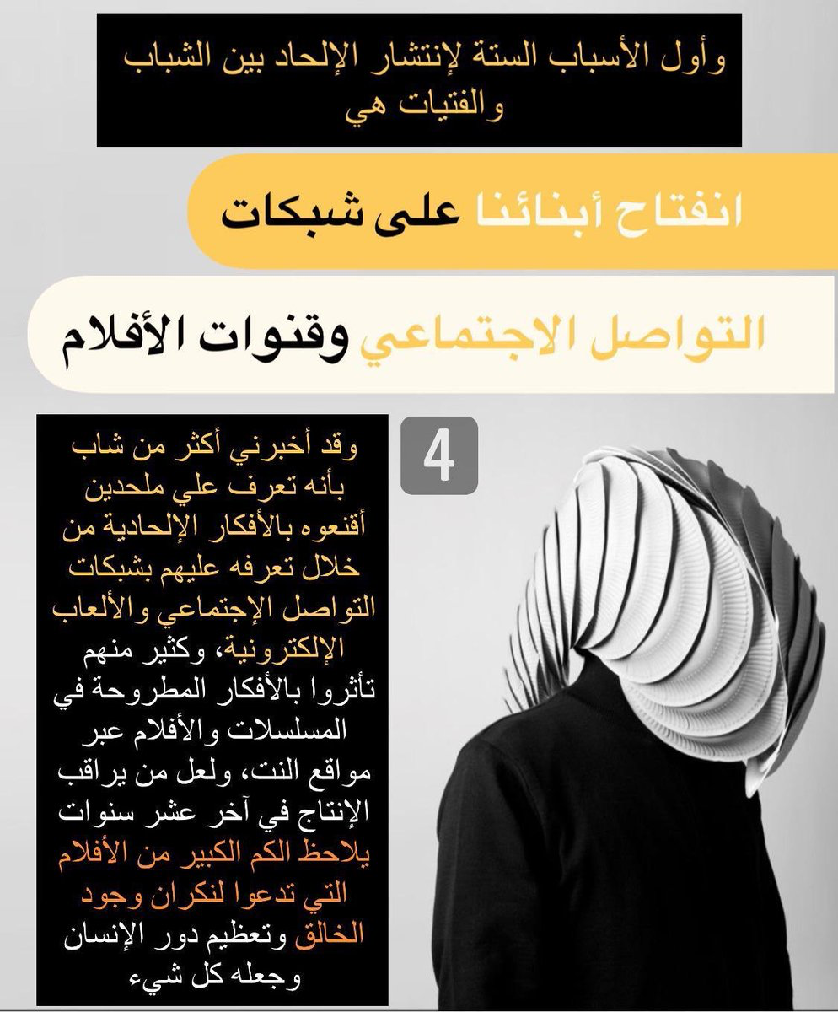
وسائل نشر الإلحاد
الكتب الإلحادية : التي تباع وتنشر عن طريق شبكة الانترنت وقد لا تكون داعية بشكل مباشر للإلحاد
القنوات الفضائية : من خلال عرض مفاهيم إلحادية واضحة أو مبطنة
شبكات التواصل الاجتماعي مثل تويتر و فيسبوك وغيرها
مواقع تبادل ونشر المقاطع المرئية مثل اليوتيوب

Slide 12
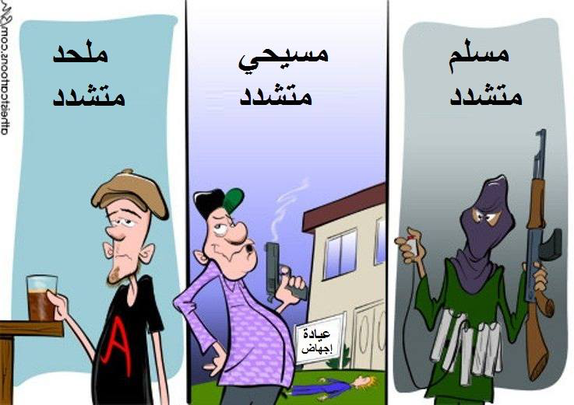
سمات الإلحاد المعاصر
الحماسة والحرص الشديد على الدعوة للإلحاد
عدائية الخطاب الإلحادي الجديد : فنلاحظ شدة العداء للدين ومبدأ التدين ولقضية الإيمان بالله
استعمال أداة الإرهاب في حرب الأديان : فيرون ان الدين كله شر ولا يمكن ان يصدر عنه إلا شر
المغالاة الشديدة في العلوم الطبيعية التجريبية والاتكاء عليها في التنظير للفكرة الإلحادية

Slide 13

وسائل مواجهة الإلحاد
التمسك بكتاب الله وسنة النبي صلى الله عليه وسلم والتدبر فيهما فقد قال صلى الله عليه وسلم "وقد تركت فيكم أمرين ما لن تضلوا بعده إن اعتصمتم به كتاب الله"
غرس العقيدة الصحيحة في النفوس بكل الوسائل المتاحة
تأصيل المنهج الشرعي في التعامل مع الشبهات
رعاية الشباب المبتعثين إلى بلاد الكفر وان يكون بضوابط وان يكون لطلبة العلم الشرعي دور في توعية المبتعثين

Slide 14

في الختام
نشكركم على حسن الاستماع
المصادر والمراجع :
1- الإلحاد المعاصر سماته وآثاره وأسبابه وعلاجه ، للباحثة سوزان بنت رفيق المشهراوي
2- الإلحاد وسائله وخطره وسبل مواجهته ، صالح سندي
استطلاع مؤسسه غالوب 2015
الاسم/ عايشه عبداللطيف
الدكتور/ أحمد الذايدي
الماده/ خطابه

